Slide 1

Nástroj pro vytváření Webcastů
Vojtěch Garba
Podpořeno projektem CZ.1.07/2.2.00/28.0209: Elektronické opory a e-learning pro obory výpočtového a konstrukčního charakteru.

Slide 2
Webcasty
Přenos multimediálního obsahu
Stremování
Video on demand

Slide 3
Online
Napojení na ForceB Webinar
Automatické nahrávání
  Kamera, sdílení obrazovky
  PDF, PPTX
  Zvuk
  Chat
Záložky

Slide 4
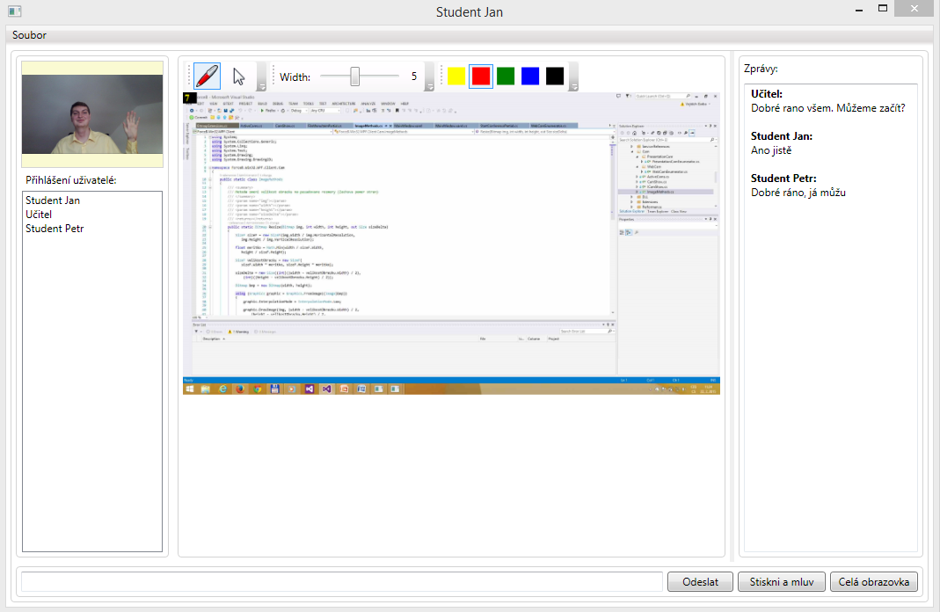
Online

Slide 5
Offline
Jednoduchý nástroj
Ruční „předtočení“ videa
  Kamera, sdílení obrazovky
  PDF, PPTX
  Zvuk
Záložky

Slide 6
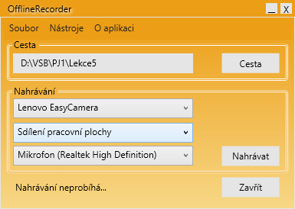
Offline

Slide 7
Webová prezentace
Shromáždění obsahu z obou verzí
Jednoduchý přístup
Editace, mazání, správa záložek

Slide 8
Možnosti a výhody
Použití
  Vzdělávací instituce
  Komerční sféra
Výhody
  Překonává vzdálenosti
  Finančně nenáročný
    Cestování, ubytování
  Šetří čas

Slide 9
Nevýhody
Bez internetu není webcast
Chybí přímý kontakt

Slide 10
Děkuji za pozornost
Vojtěch Garba
vojtech.garba.st@vsb.cz

